Slide 1
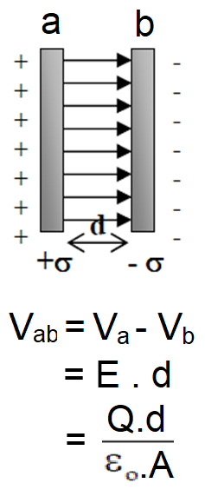
Kapasitor
Kapasitor pada prinsipnya komponen elektronika yang terdiri dari dua buah konduktor (dalam hal ini berbentuk pelat) yang berlawanan muatan, masing-masing memiliki luas permukaan A, dan mempunyai muatan persatuan luas σ. Konduktor yang dipisahkan oleh sebuah zat yang bersifat isolator atau dielektrik sejauh d

Slide 2


Beda potensial antara kedua pelat dalam kapasitor:
ɛ˳ = 8,85 x 10⁻¹² C²/Nm²
Ukuran Kapasitor biasanya dinyatakan dalam kapasitansi. Secara fisis
kapasitansi C adalah seberapa banyak sebuah kapasitor dapat menampung/diisi oleh muatan. Dalam hal ini :
Satuan (SI) kapasitor adalah C/V = Farad.

Slide 3
ENERGI YANG TERHIMPUN DALAM KAPASITOR
W = ½.q.V
= ½.C.V²
= ½.q²/C
W = energi (Joule)
Q = muatan (Coulomb)
V = potensial (Volt)
C = kapasitansi (Farad)

Slide 4
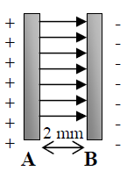
Soal:
1. Pada gambar berikut, beda potensial antar pelat adalah 40 V.
a. Berapa usaha yang diperlukan untuk membawa muatan 3C dari A ke B ?
b. Jika jarak antar pelat 2 mm, berapa besarnnya medan listrik antar pelat ?

Slide 5









Slide 6
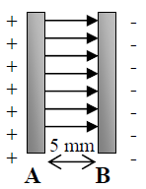
Soal:
2. Pada gambar berikut, beda potensial antar pelat adalah 40 V.
a. Berapa usaha yang diperlukan untuk membawa muatan 3C dari A ke B ?
b. Jika jarak antar pelat 5 mm, berapa besarnnya medan listrik antar pelat ?

Slide 7
Jawab No. 1 & 2:
a. W = ½.Q.∆V
b. E = ∆V / d

Slide 8
Soal:
3. Kapasitor terdiri dari dua keping sejajar, masing-masing luasnya 2 mm², berjarak 0,4 mm dalam udara.
a. Berapakah kapasitansinya ?
b. Jika kapasitor dihubungkan dengan sumber 500 V, berapakah muatan yang terhimpun di dalamnya ?
c. Berapa energi di dalamnya ?
d. Berapa medan listrik diantara pelat ?

Slide 9































Slide 10














Slide 11
Soal:
4. Kapasitor terdiri dari dua keping sejajar, masing-masing luasnya 200 cm², berjarak 0,4 cm dalam udara.
a. Berapakah kapasitansinya ?
b. Jika kapasitor dihubungkan dengan sumber 500 V, berapakah muatan yang terhimpun di dalamnya ?
c. Berapa energi di dalamnya ?
d. Berapa medan listrik diantara pelat ?

Slide 12
Jawab No. 3 & 4:
ɛ˳ = 8,85 x 10⁻¹² C²/NM²
C = ɛ˳ A/d
V = Qd/ɛ˳A
maka Q = Vɛ˳A/d atau Q = V.C
c. W = ½. Q.V atau W = ½. C.V²
d. E = V/d

Slide 13

RANGKAIAN KAPASITOR
RANGKAIAN SERI
Besarnya arus dalam sebuah rangkaian seri sama dalam setiap kapasitor sesuai dengan hukum Kirchoff. Jumlah muatan yang mengalir sama sehingga muatan di C₁, C₂, dst (disebut Q₁, Q₂, dst) sama besar.
Q₁ = Q₂ = Q₃ = Q₄
Beda potensial total pada keempat kapasitor = jumlah beda potensial dari masing-masing kapasitor yaitu:
V = V₁ + V₂ + V₃ + V₄

Slide 14


Dari persamaan V = Q/C, maka:
Karena muatan pada tiap kapasitor sama, maka besarnya kapasitor ekivalen/total untuk rangkaian seri:

Slide 15
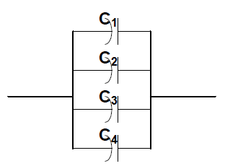




RANGKAIAN PARALEL
V = V₁ = V₂ = V₃ = V₄

Slide 16
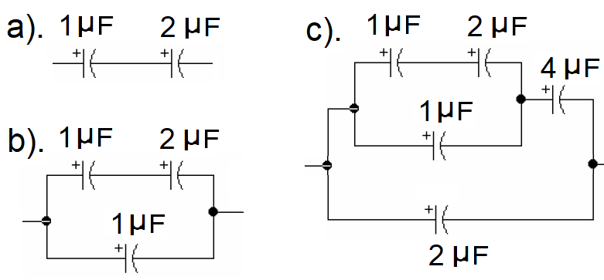
Soal
5. Berapa kapasitansi ekivalen dari rangkaian berikut ini ?

